Slide 1
Hemmelig kirke

Slide 2
Hemmelig kirke
en lørdag/søndag hvor vi har ekstra fokus på de minst nådde og de forfulgte

Slide 3
Velkommen og introduksjon ved «Frank»
https://vimeo.com/798667899

Slide 4
1. Peter 1, 3-9 Et levende håp
Lovet være Gud, vår Herre Jesu Kristi Far, han som i sin rike miskunn har født oss på ny til et levende håp ved Jesu Kristi oppstandelse fra de døde, til en arv som aldri forgår, aldri skitnes til og aldri visner. Den er gjemt i himmelen for dere, dere som i Guds kraft blir bevart ved tro så dere når fram til frelsen. Den ligger alt ferdig til å bli åpenbart ved tidens ende.
Derfor kan dere juble av glede, selv om dere nå en kort tid, om så må være, har det tungt i mange slags prøvelser. Slik blir troen deres prøvet. Selv forgjengelig gull blir prøvet i ild. Troen, som er mye mer verdt, må også prøves, så den kan bli til pris og herlighet og ære for dere når Jesus Kristus åpenbarer seg. Ham elsker dere, enda dere ikke har sett ham; ham tror dere på, enda dere nå ikke ser ham. Og dere jubler og er fylt av en glede så herlig at den ikke kan rommes i ord, for dere når troens mål: frelse for deres sjeler.

Slide 5
Tale av «Karsten»
https://vimeo.com/794789057

Slide 6
Bønn

Slide 7
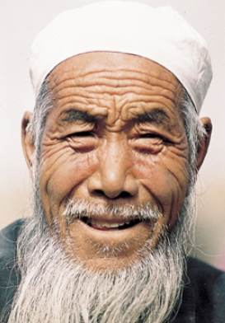
En folkegruppe i Kina
Muslimsk folkegruppe spredd over hele Kina.
Enkelte er svært sekulariserte og vet lite om sin egen kultur og tro, mens andre blir stadig mer påvirket av Midtøsten og man kan se en muslimsk vekkelse.
Folkegruppen balanserer mellom et religiøst og et sekulært samfunn og dette gjør arbeidet langsomt og krevende.
Familien er svært viktig.

Slide 8
En folkegruppe i Kina
  Be om at folkegruppa må få høre om Jesus.
  Be om styrke, beskyttelse og godt samhold i de kristne fellesskapene.
  Takk for alle som sprer det kristne budskapet i Kina, be om at de får det de trenger for tjenesten.

Slide 9
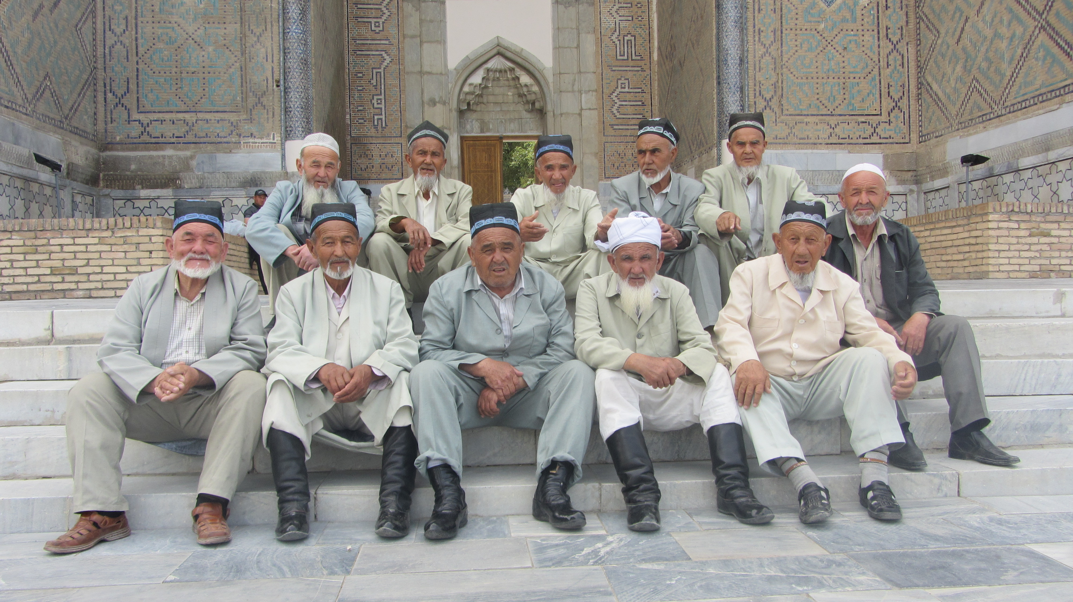
To folkegrupper i Sentral-Asia
Muslimske folkegrupper
Ingen presse- eller religionsfrihet i landet og all opposisjon blir motarbeidet.
Forfølgelse av kristne.
Bor i et av verdens mest korrupte land.

Slide 10
To folkegrupper i Sentral-Asia
  Takk for at Bibelen blir stadig mer tilgjengelig i området.
  Be om åpne hjerter og vekkelse hos folkegruppene.
  Be om beskyttelse for lokale kristne og for lokale leder i kirke og menighet.
  Be for prosjektene vi er engasjerte i, spesielt for klinikken og sykehuset de neste ukene.
  Be om glede, styrke og beskyttelse for utsendingene.

Slide 11
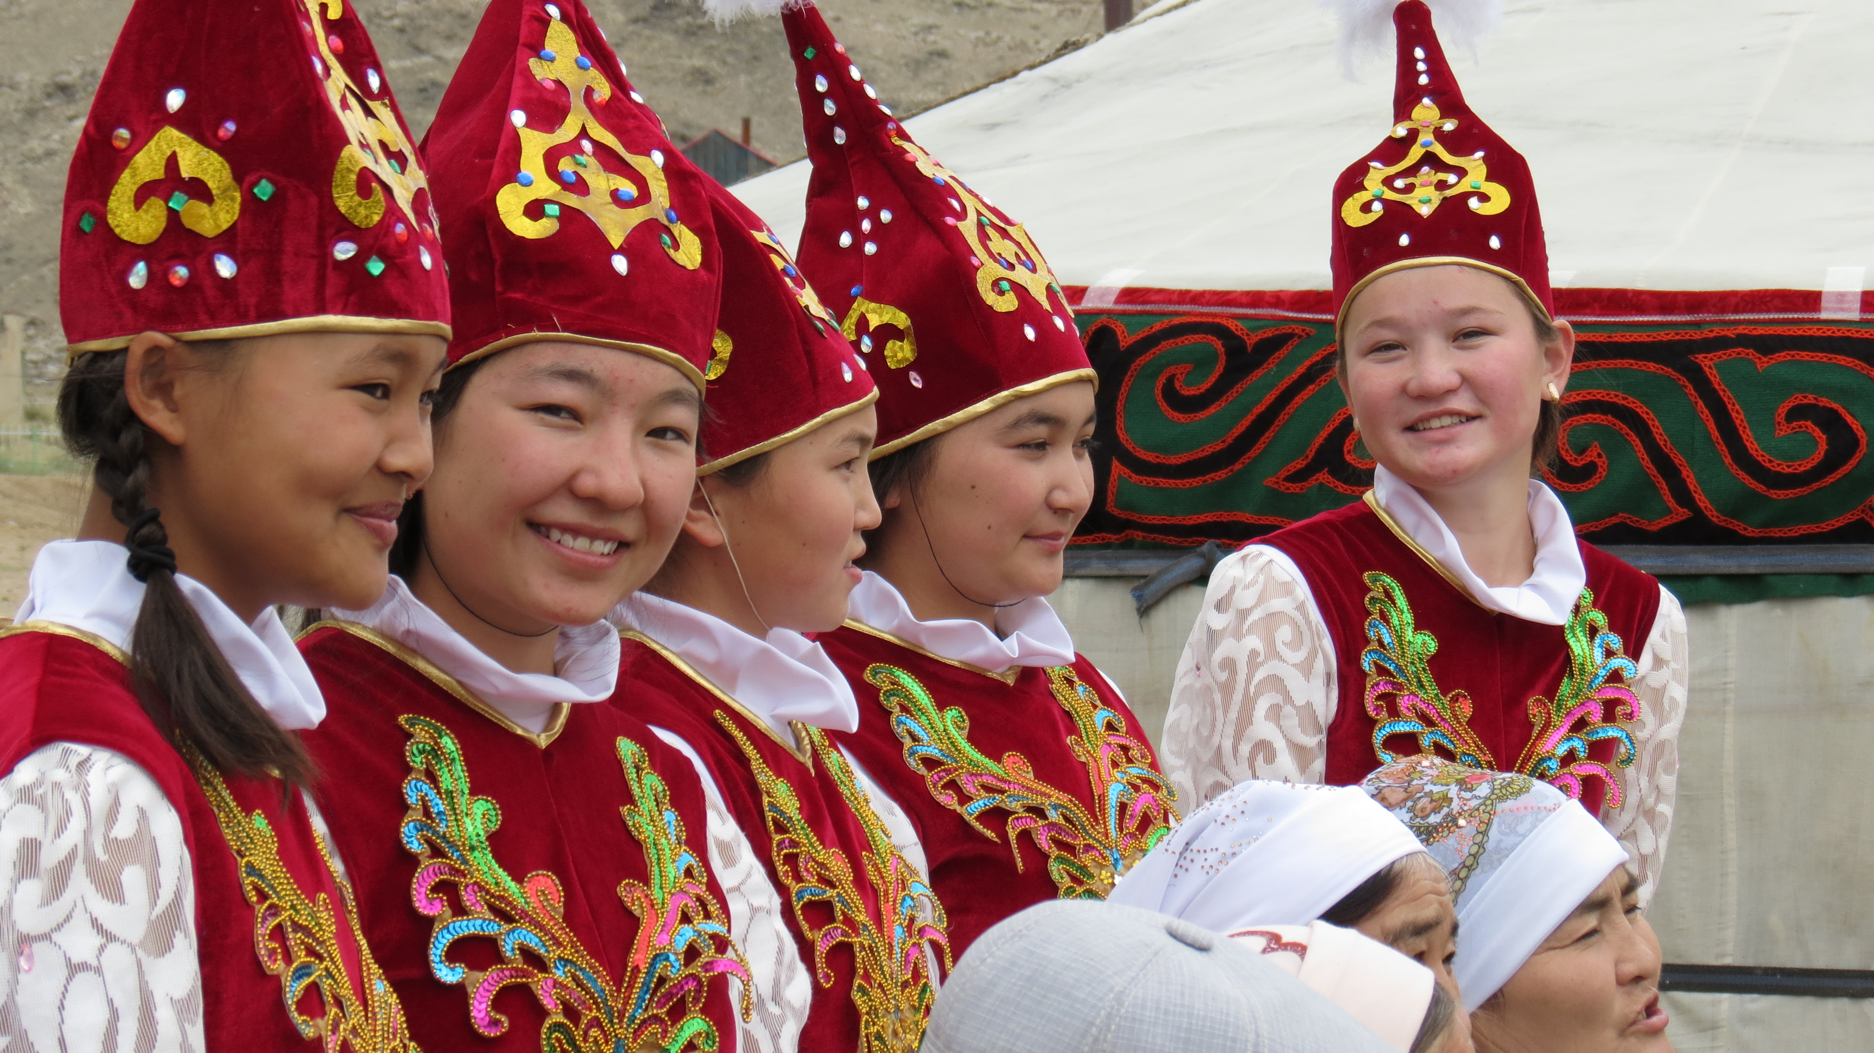
En folkegruppe i Mongolia
Muslimsk folkeslag, men med kristne røtter langt tilbake.
Minioritetsgruppe i Mongolia, bevisste på sitt eget språk, sin kultur og religion.
De møter ikke direkte forfølgelse, men kristne i folkegruppen utsettes for tydelig motstand.

Slide 12
En folkegruppe i Mongolia
  Be om at de kristne i denne folkegruppa blir bevart og grunnfestet i troen.
  Be Gud åpne dører for evangeliet i området og beskytte de troende.
  Be for bibelgruppene i området.
  Be om glede, styrke og beskyttelse for utsendingene.

Slide 13
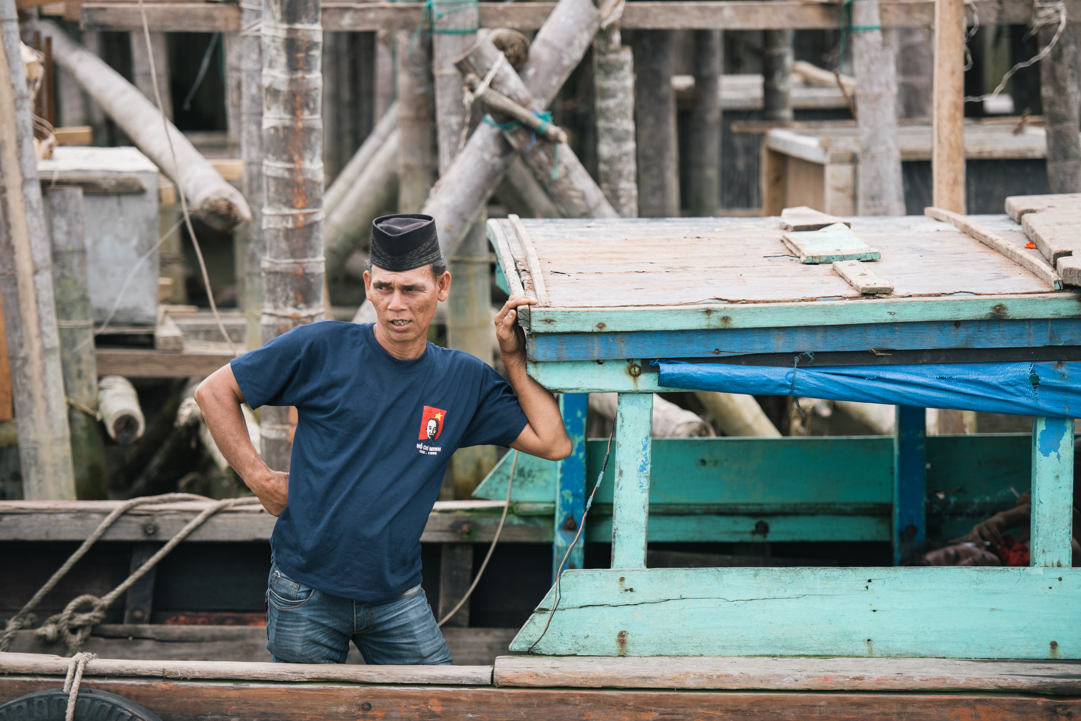
En folkegruppe i Indonesia
Folkegruppen består av to millioner mennesker.
De fleste tilhører islam, men med endel sterke innslag av animisme.
Mange tradisjonelle seremonier hvor hensikten er å søke beskyttelse fra ånder gjennom magi.
Ikke opplevd noen store åndelige gjennombrudd i løpet av de siste årene, men vi vet at det eksisterer flere undergrunnskirker og at flere har blitt kristne.

Slide 14
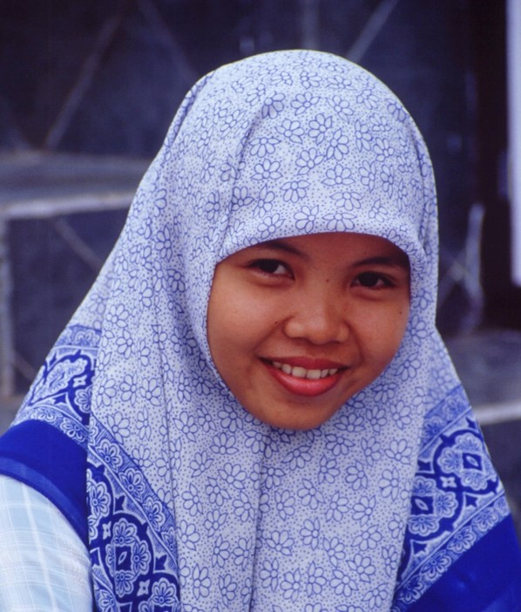
En folkegruppe i Indonesia
Mange er i stor grad kulturmuslimer
De er kjent for å være en hard og fanatisk folkegruppe, og vanskelig å nå med evangeliet.
Det finnes kristne i folkegruppen, men dessverre viser det seg at frafallsprosenten er stor.
Ikke en egen offisiell kirke for folkegruppen, men det er registret andre offisielle kirker og undergrunnskirker på øya.

Slide 15
To folkegrupper i Indonesia
  Be om vekkelse blant folkegruppene.
  Be om at de nasjonale kristne må få et hjerte for disse folkegruppene.
  Be om at de kristne blir bevart i troen.
  Be om glede, styrke og beskyttelse for utsendingene.

Slide 16
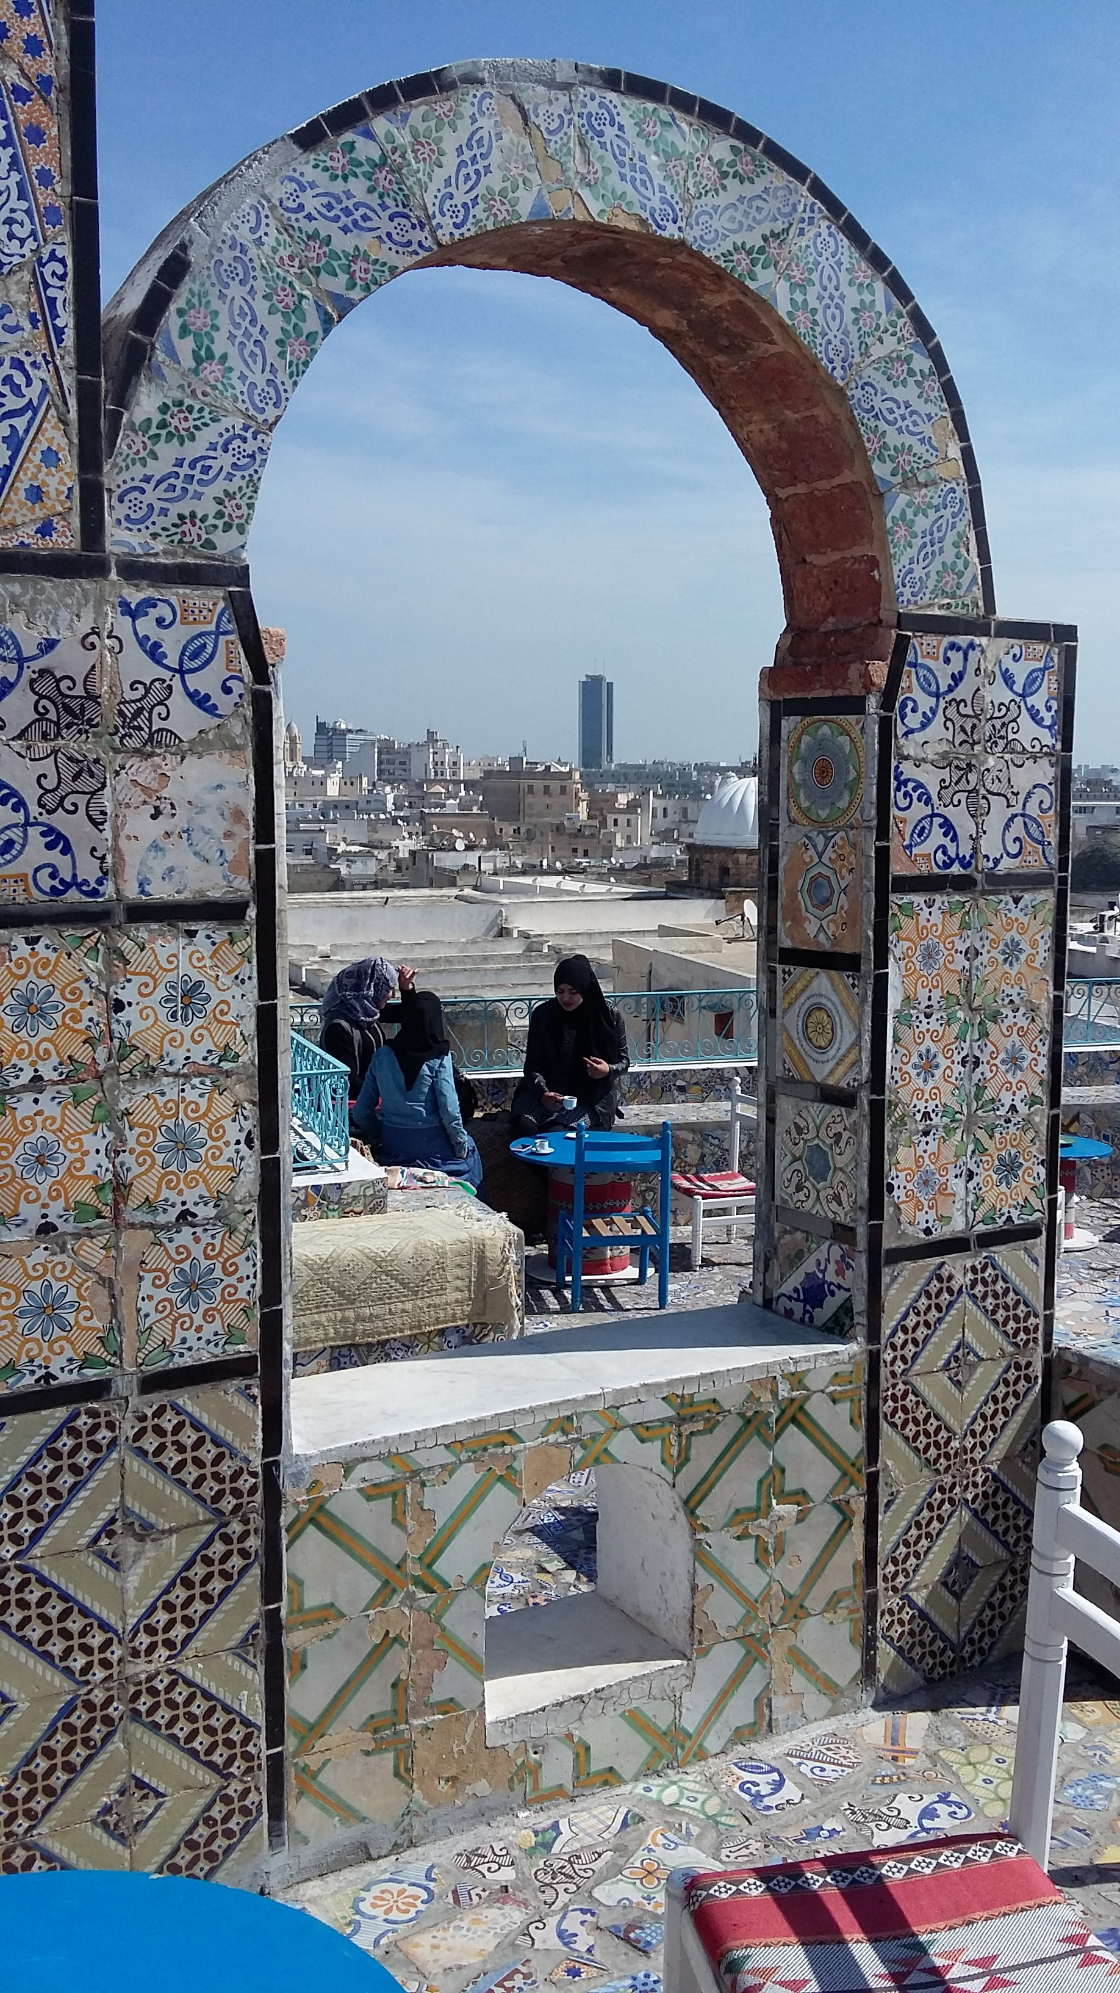
Folkegruppe i Nord-Afrika
Muslimsk folkegruppe, men det regnes for et sekulært land.
Ikke straffbart å bli kristen, men kan risikere å bli utstøtt av familien.
Svært liten promille kristne i landet, pluss en del anonyme kristne som ikke tør stå fram med sin tro.
I mange byer finnes det ingen kristne fellesskap og dermed er det mange ensomme kristne.

Slide 17
Folkegruppe i Nord-Afrika
  Be om veier for å nå ut med det kristne budskapet til denne folkegruppen og be om vekkelse i landet.
  Be for de lokale kristne, om enhet, forsoning og beskyttelse.
  Be for den politiske situasjonen og om god økonomisk utvikling
  Be om glede, styrke og beskyttelse for utsendingene og samarbeidspartnere.

Slide 18
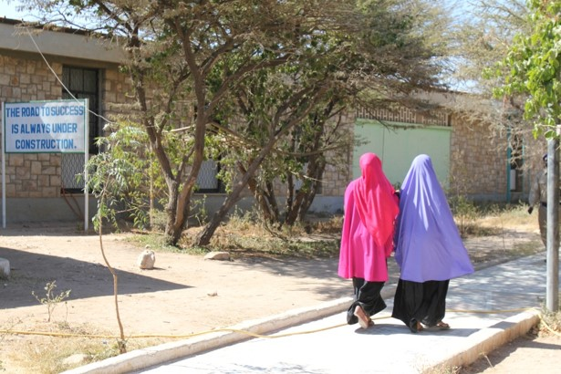
Folkegruppe i Østlige Afrika
Muslimsk folkegruppe
Mye forfølgelse av kristne.
Området har vært preget av krig og uroligheter i flere tiår, og har ført til flukt til andre deler av verden.

Slide 19
En folkegruppe i Østlige Afrika
  Takk for at Gud gjør store under blant folket og at flere i dag er Jesu etterfølgere.
  Be for de som opplever forfølgelse, be om at de må oppleve Guds nærhet og kjærlighet.
  Mange fra folkegruppen søker Gud i det skjulte. Be om at Gud må åpenbare seg for dem og sende arbeidere i tjeneste for å dele evangeliet med dem.
  Be for utsendinger som arbeider over hele verden blant folkeslaget, be om fornyet nød for folket og stå med tålmodighet og glede i tjenesten.
  Be for kristne i vesten, at de må våge å møte mennesker fra denne folkegruppen med kjærlighet og åpne armer, og at menneskefrykten må vike.

Slide 20
https://vimeo.com/798702829
Gå derfor ut – Hemmelig kirke

Slide 21
Kirkekaffe/lunsj/middag

Slide 22
Seminarer

Slide 23
«State of the world», Operation World

Slide 24
Seminar 1: Vårt håp er andres håp
Seminar 2: Å være andres håp i praksis

Slide 25
Seminar 1: Vårt håp er andres håp

Slide 26
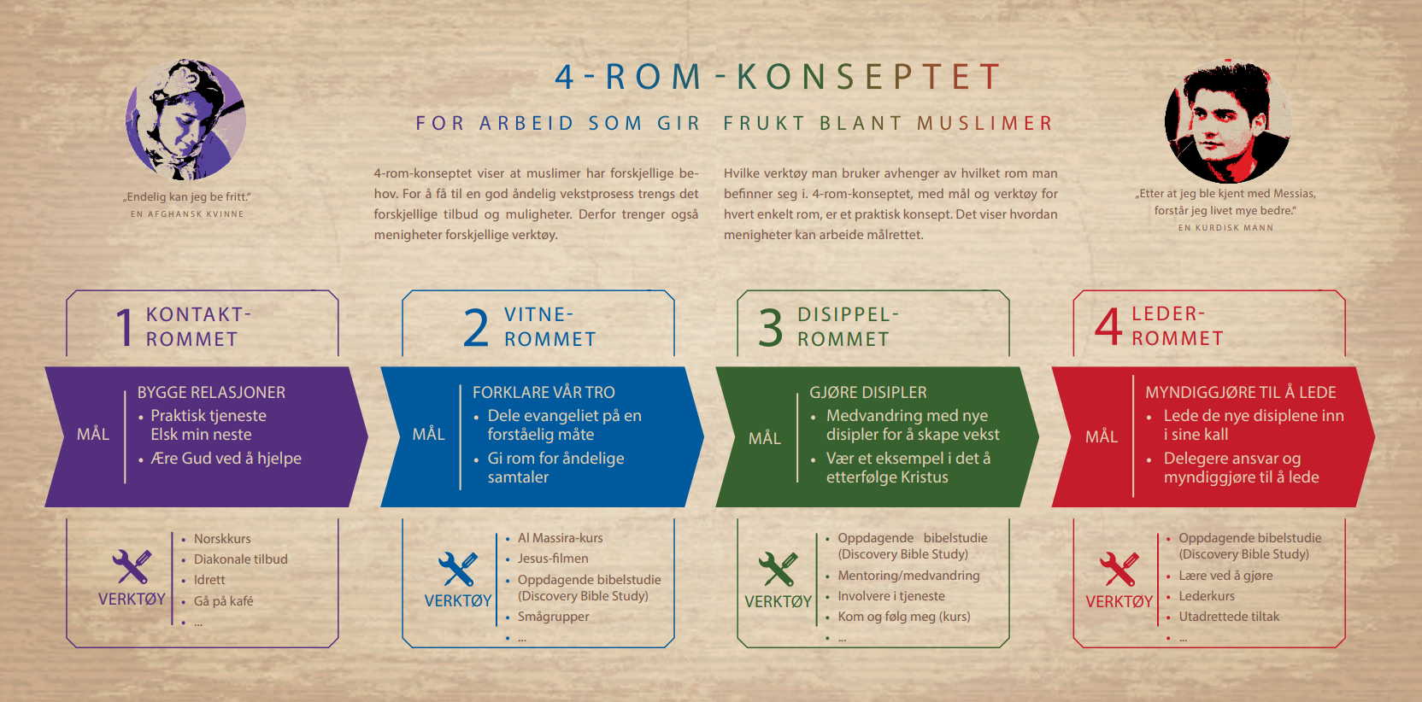

Slide 27
Seminar 1: Vårt håp er andres håp
https://vimeo.com/790421346
Del 05: Seminar 1: Vårt håp er andres håp, Janet D. Seierstad

Slide 28
Del 05: Vårt håp er andres håp
Les høyt: 1. Peter 2, 9
Janet snakker om å dele Jesus med muslimer i en kontekst av relasjonsbygging. De er ute og padler på et vann der opplegget er tenkt for å møte muslimer og bygge tillit med hverandre. Vi kan kalle det «Kontakt-rommet» der vi fokuserer på å bygge relasjon, tillit og hjelpe å bryte ned fordommer (steinrydding) på begge sider av relasjoner.
Forslag til samtale:
På hvilke arenaer kan dere bli kjent med muslimer der det etter hvert er naturlig å ha en samtale om tro og liv?
Hvilke fordommer/frykt har vi om muslimer?
Hvilke fordommer/frykt har muslimer overfor kristne?

Slide 29
Seminar 1: Vårt håp er andres håp
https://vimeo.com/790421346
Del 06: Seminar 1: Vårt håp er andres håp, Janet D. Seierstad

Slide 30
Del 06: Vårt håp er andres håp
Les høyt: Ap gj 4. 20
I denne filmen snakker vi om rom 2, i 4-rom-modellen, se over. Rom 2, Vitne-rommet, handler om evangelisering. Dette eksempelet som Janet deler viser at selv om hennes muslimske venninne ikke har tatt imot Jesus så deler hun ivrig om det hun lærer med sine venner og familie.
Forslag til samtale:
Her utfordres vår tenkning om det er mulig å justere et muslimsk gudsbilde over tid til et Jesus-sentrert gudsbilde. Del gjerne erfaringer og meninger om dette temaet.

Slide 31
Seminar 1: Vårt håp er andres håp
https://vimeo.com/790419831
07: Seminar 1: Vårt håp er andres håp, Paul Odeh

Slide 32
07: Vårt håp er andres håp
Les høyt: Ap gj 4. 20
Ifølge Paul Odeh er det viktig med èn gang å fortelle at han er kristen og hva Jesus betyr for ham. Da er det lett for de som er søkende å stille sine spørsmål. Ikke å komme med en ovenfra holdning men å komme ved siden av og dele Jesus naturlig i en dialog. Ifølge Paul Odeh er det viktig også å ta vare på tidligere muslimer som har tatt imot Jesus og å innlemme dem i en ny familie.
Forslag til samtale:
Hvordan kan det se ut i våre liv og forsamlinger?

Slide 33
Seminar 2: Å være andres håp – i praksis

Slide 35
Seminar 2: Å være andres håp - i praksis
https://vimeo.com/790422119
Del 8: Seminar 2: Å være andres håp - i praksis, Janet D. Seierstad

Slide 36
Del 8: Å være andres håp - i praksis
Les høyt: Ef 2, 14 - 19
Janet deler noen tanker rundt det å vandre sammen med en som har nylig valgt å følge Jesus.
Forslag til samtale:
Hvordan kan det se ut å vandre sammen med en ny troende fra muslimsk bakgrunn i vår forsamling? Hvordan kan vi best skape et fellesskap som tar imot nye troende?
Hvordan kan vi bruke gjestfriheten og husgrupper til å inkludere nye troende?

Slide 37
Seminar 2: Å være andres håp - i praksis
https://vimeo.com/786607059
Del 9: Seminar 2: Å være andres håp - i praksis, «Anders»

Slide 38
Del 9: Å være andres håp - i praksis
Les høyt: Markus 4. 26-32
"Anders", utsending i Nord-Afrika, forteller om hvordan det er å gå en trosreise med søkende.
Forslag til samtale:
Snakk og be sammen om bibelteksten og det «Anders» har delt med oss.

Slide 39
Oppsummering og veien videre
https://vimeo.com/794125892
Janet D. Seierstad og Nils Kåre Bøe gir tips om hvordan du kan engasjere deg videre i arbeidet.

Slide 40
Engasjere deg videre?
Fortsett å be
  Bli med på 30dagersbonn.no
    Kontakt info@nlm.no hvis du ønsker hefter tilsendt
Gi til arbeidet: gi.nlm.no
Meld deg til tjeneste i ditt fellesskap
Ønsker du å engasjere deg i flerkulturelt arbeid? Kontakt flerkultureltnorge@nlm.no

